Slide 1
СПб ГБУЗ Детская городская больница № 2 святой Марии Магдалины
Приглашаем на работу

Slide 2
О больнице
ДГБ № 2 — одно из первых медицинских учреждений Санкт-Петербурга. Почти двести лет больница сохраняет традиции русского милосердия.
Это многопрофильный стационар для детей и подростков, который совмещает современный подход к лечению и гуманистические ценности. Главные критерии нашей работы:
высокие стандарты медицинской помощи
квалифицированные и опытные сотрудники, которые всегда готовы помочь пациенту
качественный сервис, комфортные условия для детей и родителей
современное оборудование
забота, внимательность, любовь к своему делу и к людям

Slide 3
В состав Детской городской больницы № 2 святой Марии Магдалины входят:
Городской центр амбулаторной
хирургии и травматологии
Отделение гнойной хирургии
Отделение хирургии
Отделение сочетанной травмы
Педиатрическое отделение
Аллергологическое отделение
Гастроэнтерологическое отделение
Кардиоревматологическое отделение
Нефрологическое отделение
Отделение лучевой диагностики
Физиотерапия
Реанимация
Клинико-диагностическая лаборатория
Стоматология

Slide 4
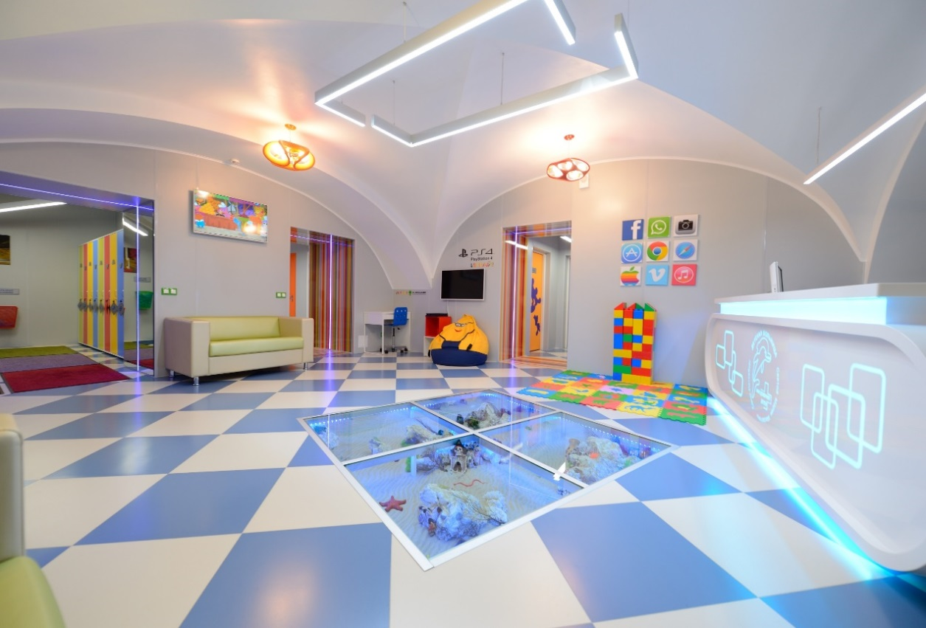
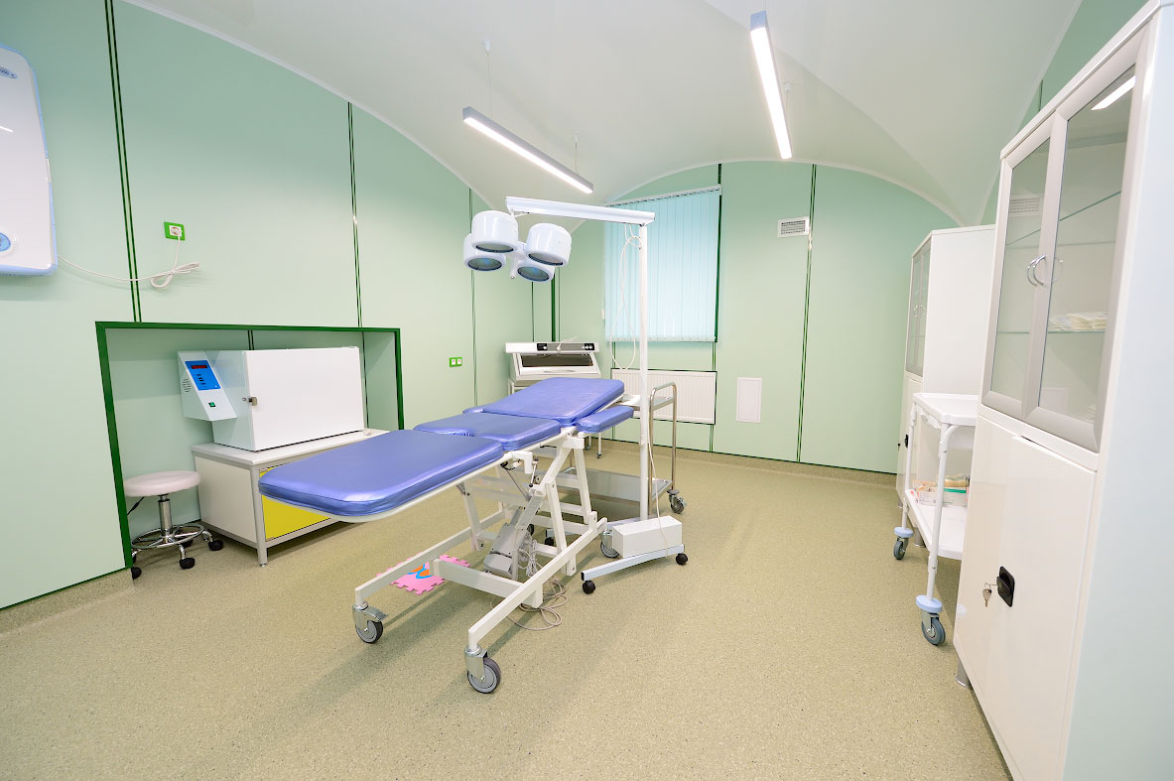
Городской центр амбулаторной хирургии и травматологии
Первый и единственный в своем роде детский центр в Санкт-Петербурге.
Здесь обрабатывают раны, лечат вывихи и переломы, удаляют доброкачественные новообразования кожи лазером.

Slide 5
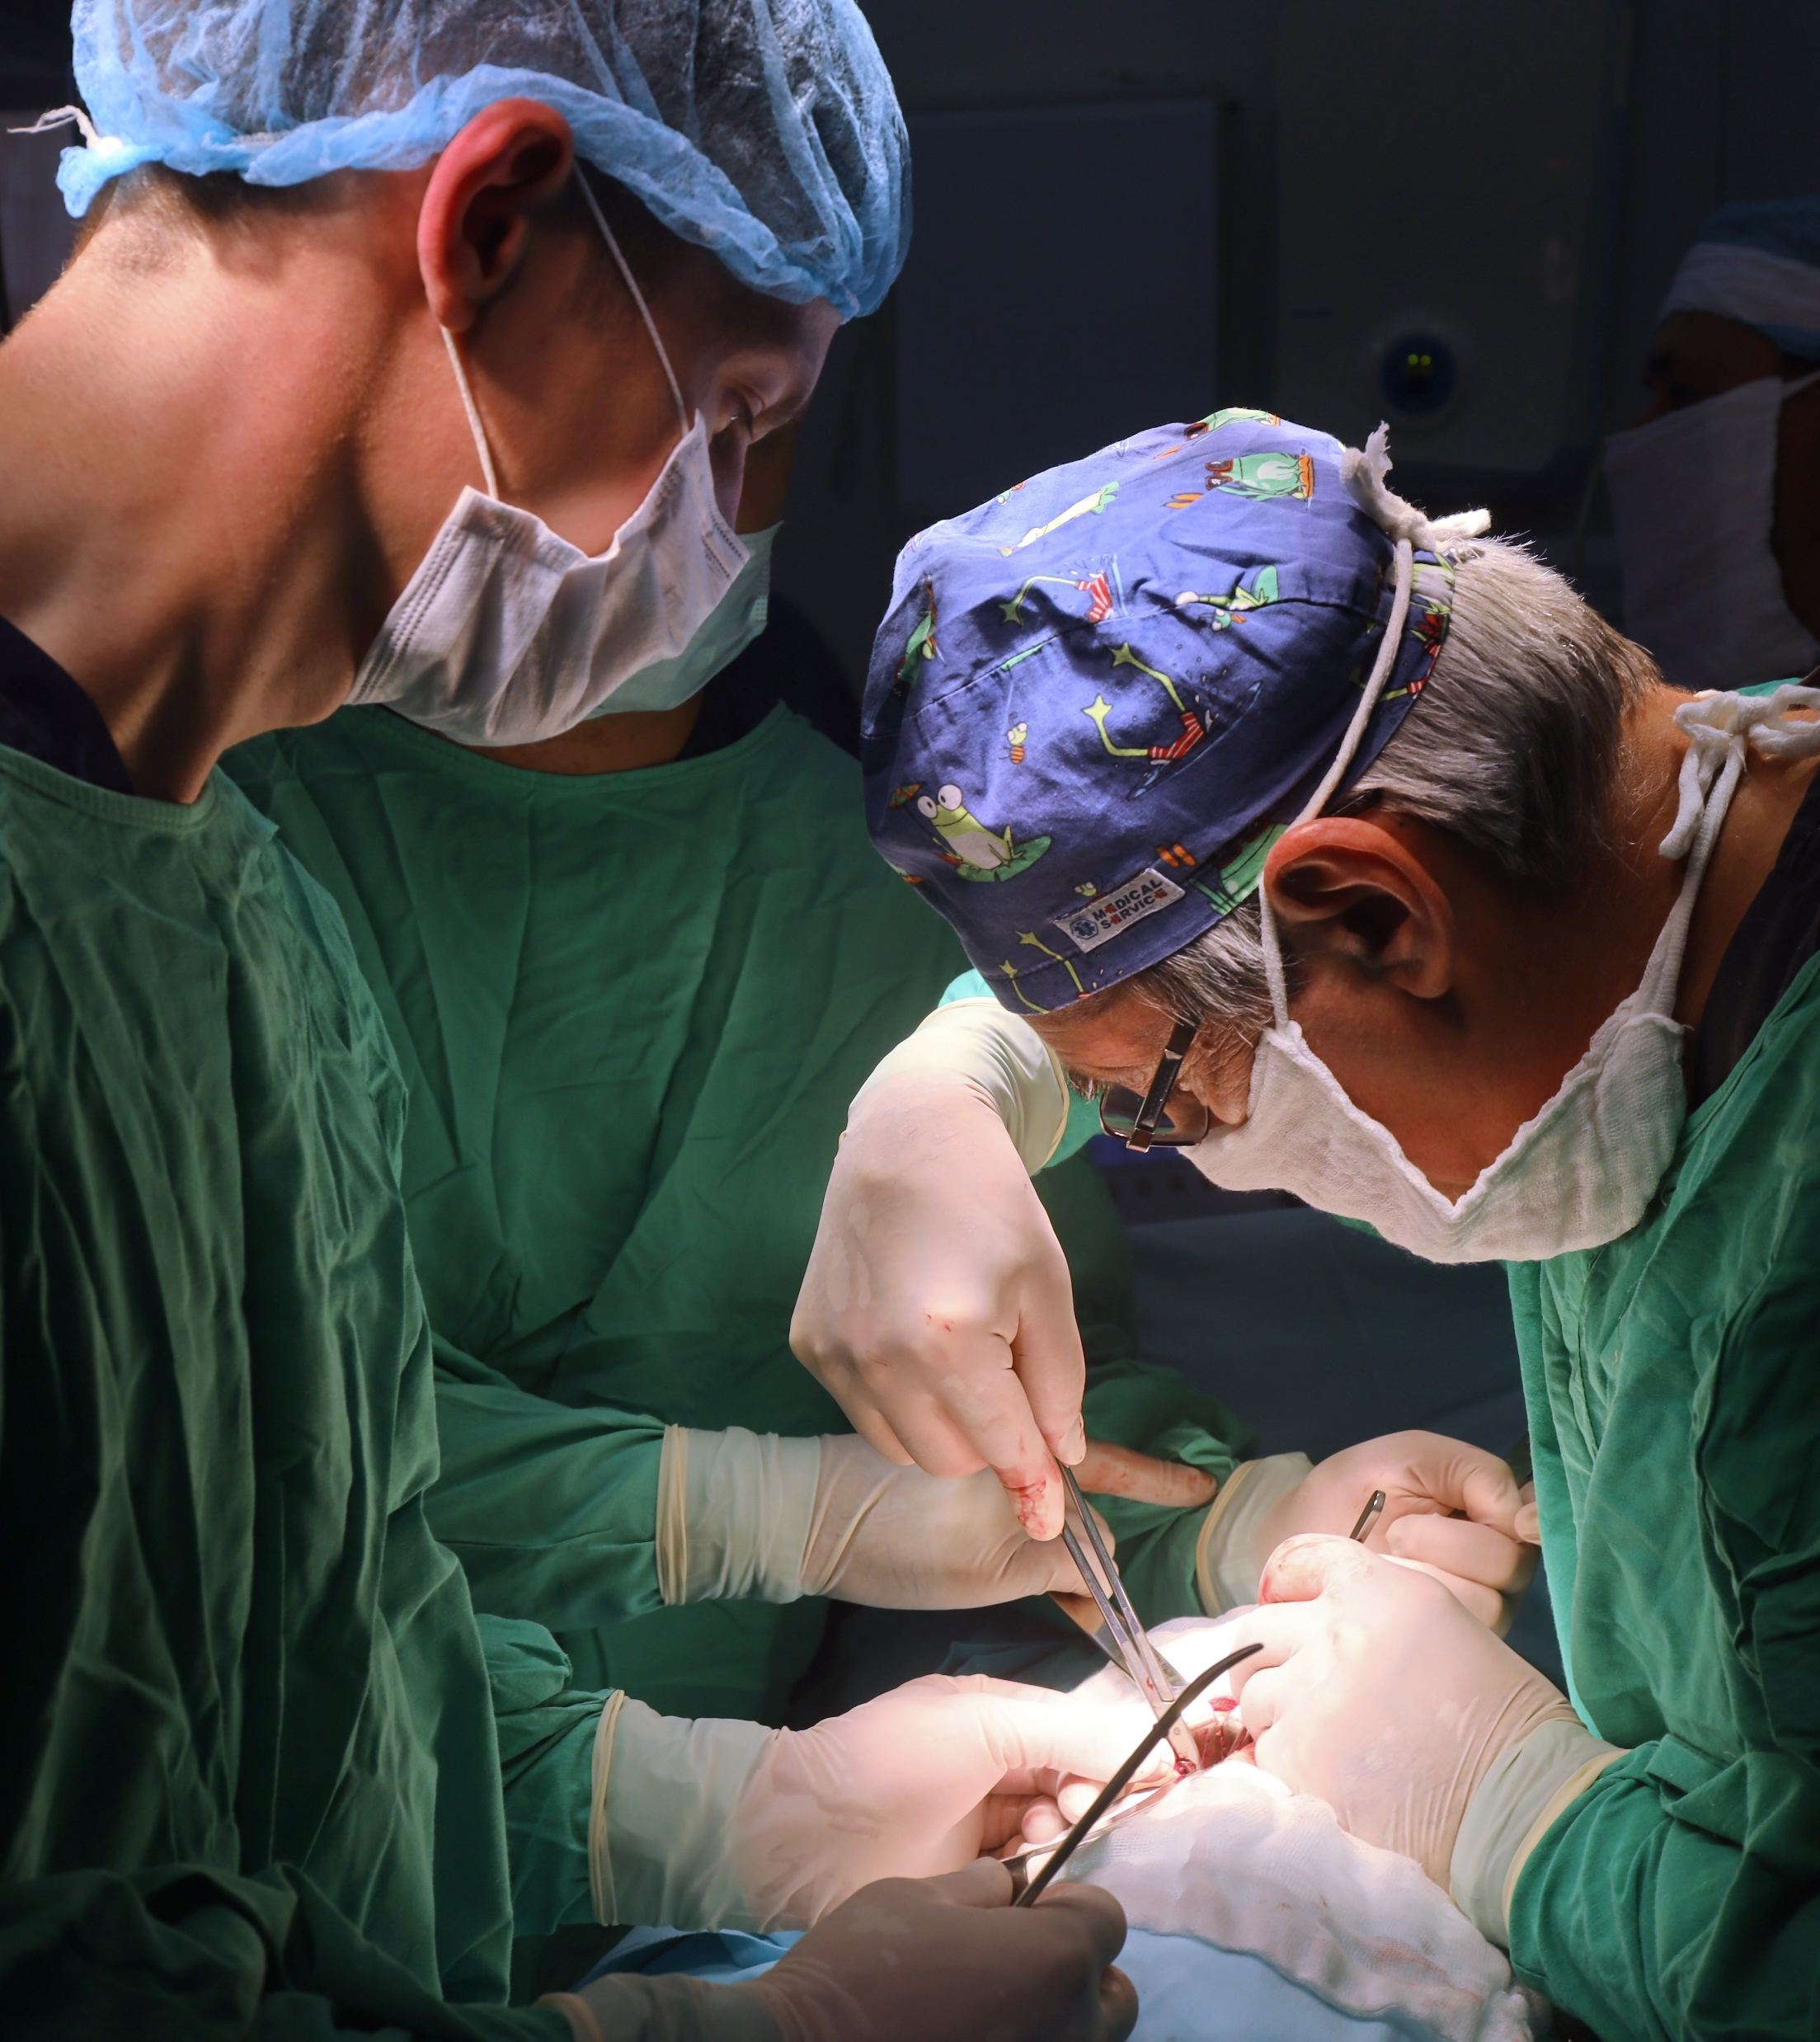
Отделение хирургии и гнойной хирургии
В отделениях хирургии и гнойной хирургии ДГБ святой Марии Магдалины оказывают плановую и экстренную хирургическую помощь детям всех возрастов.
Здесь лечат кисты, удвоение почек, мочекаменную болезнь, гнойные заболевания мягких тканей, костей, кожи, подкожной клетчатки и другие заболевания.

Slide 6
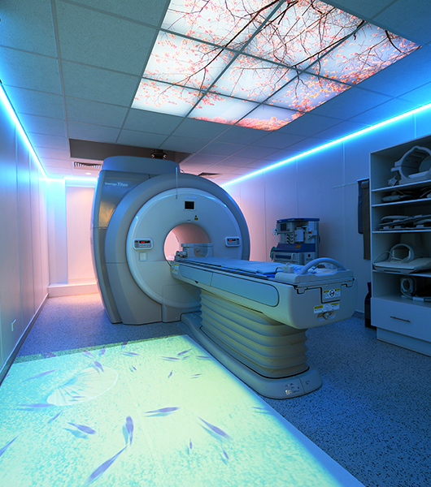
Отделение лучевой диагностики
В отделении лучевой диагностики работают квалифицированные специалисты: 2 врача МРТ, пять врачей КТ, 4 врача рентгенолога, 2 врача УЗИ и 18 рентгенлаборантов.
Отделение оснащено современными аппаратами, кабинетами магнитно-резонансной и компьютерной томографии.

Slide 7
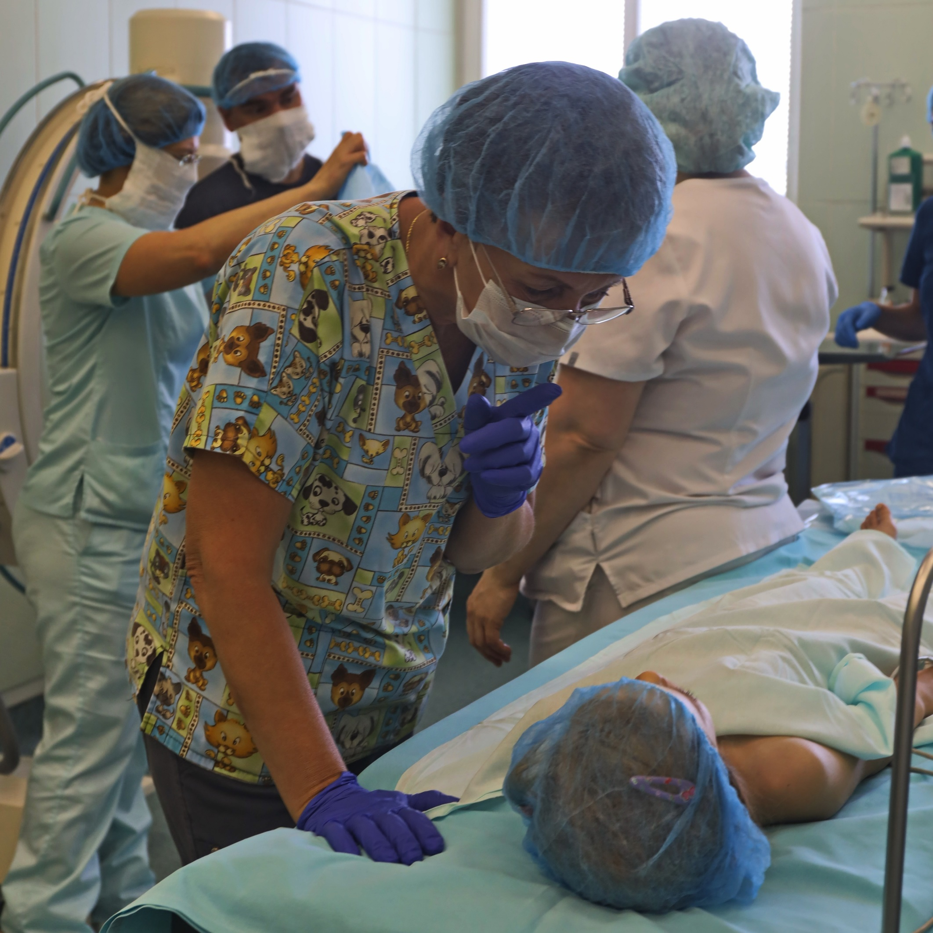
Отделение анестезиологии и реанимации
Отделение было основано в 1968 году и стало одним из первых отделений детской анестезиологии и реанимации в России. Здесь работают четыре опытных врача анестезиолога-реаниматолога и шестнадцать медсестер высшей квалификационной категории. За год помощь получают около 600 больных.

Slide 8
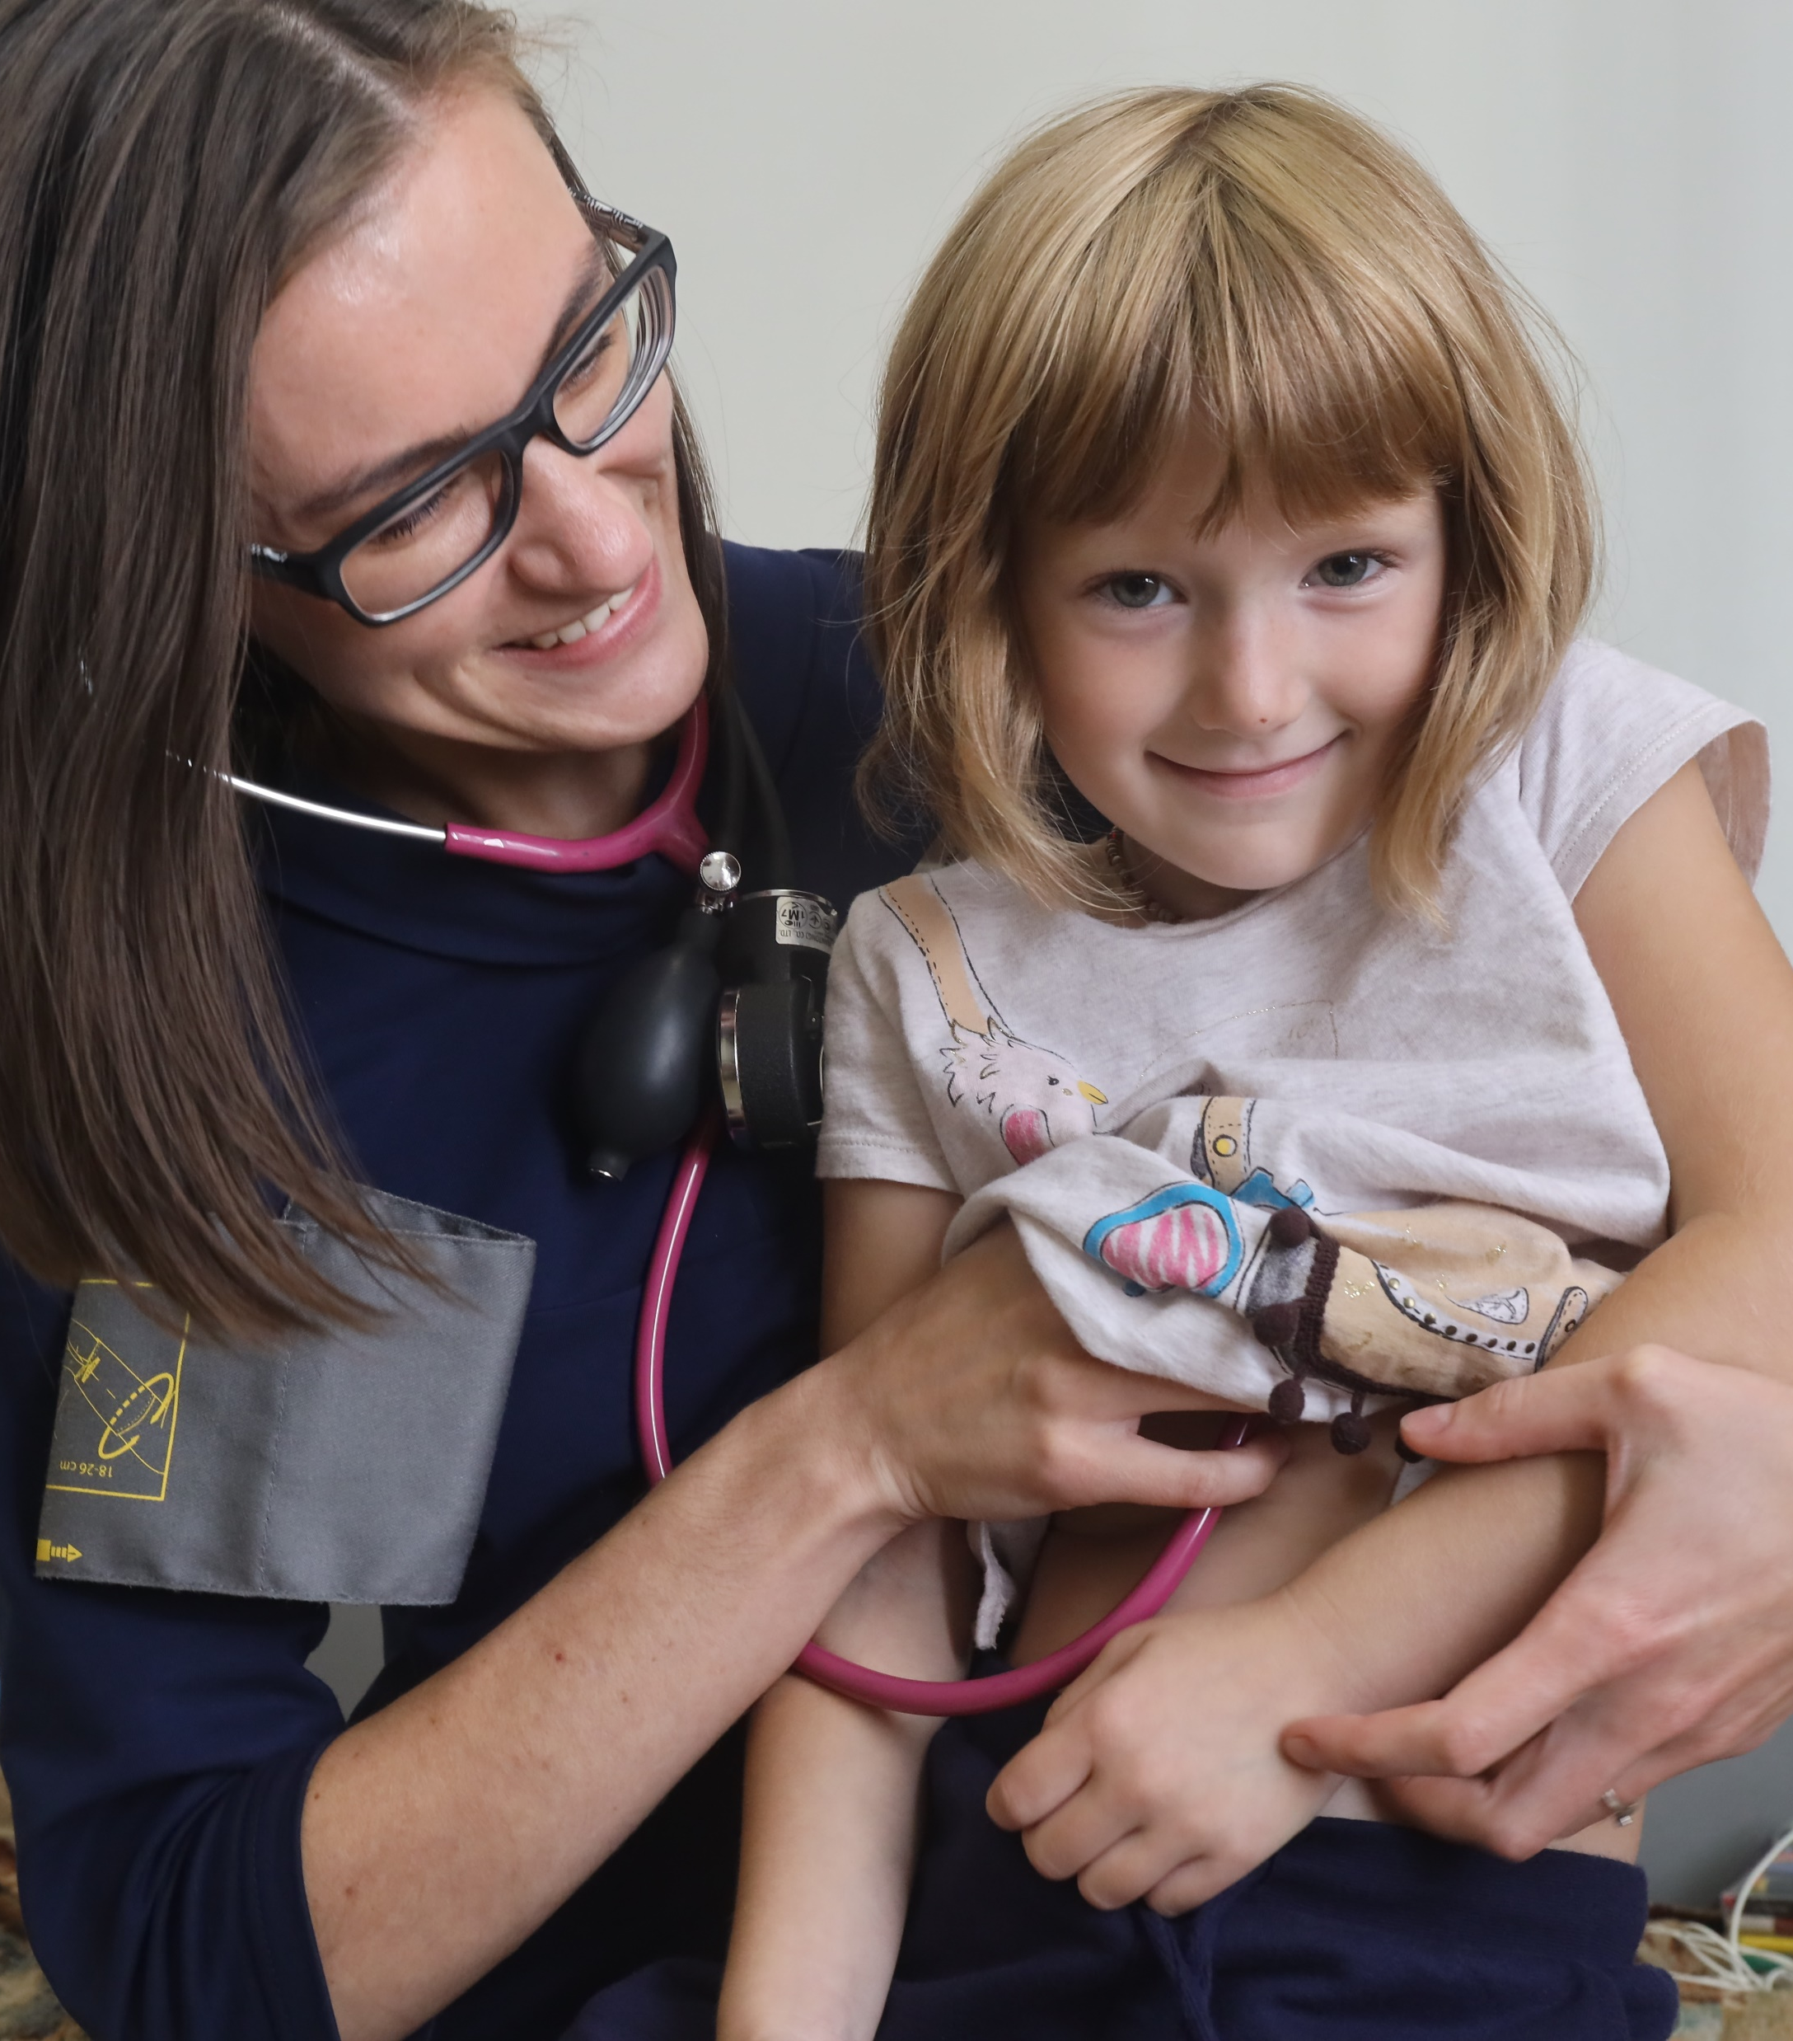
Педиатрическое отделение
Педиатрическое отделение обеспечивает госпитализацию, диагностику и лечение для больных с соматической патологией.
Отделение оказывает круглосуточную экстренную помощь без выходных.
Кардиоревматологическое отделение
Отделение специализируется на патологиях сердечно-сосудистой системы и ревматологических заболеваниях.

Slide 9
Аллергологическое отделение
Отделение занимается диагностикой, лечением и профилактикой аллергических заболеваний, выявляет причины аллергии.
Благодаря недавнему ремонту пребывание в отделении стало еще комфортнее, а душевное и внимательное отношение персонала создает благоприятную атмосферу.
Нефрологическое отделение
Отделение специализируется на диагностике и лечении острых и хронических заболеваний почек.

Slide 10
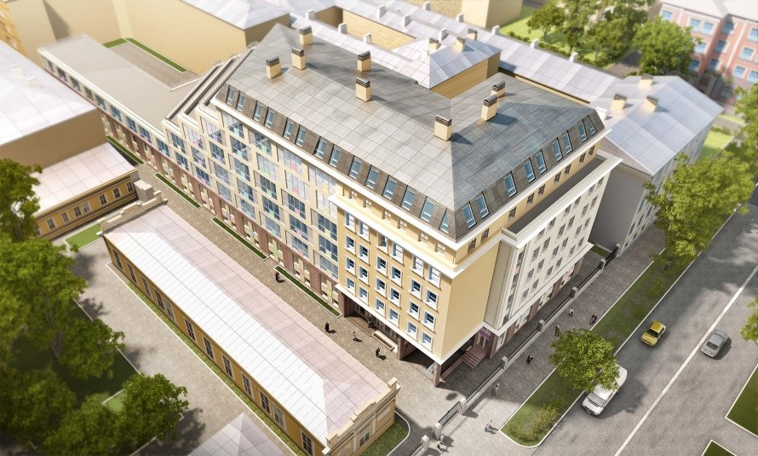
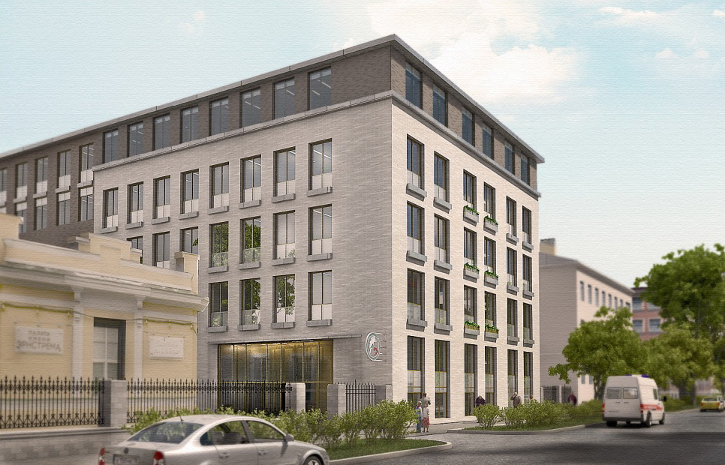
Новый терапевтический корпус
В апреле 2022 года открывается новый корпус на 2-ой линии В.О., который рассчитан на 160 коек.
Это значимое событие в жизни города: расширение больницы даст еще большему количеству детей возможность получить качественную медицинскую помощь!
Первых пациентов примут отделения аллергологии, нефрологии,кардиологии и ревматологии.

Slide 11
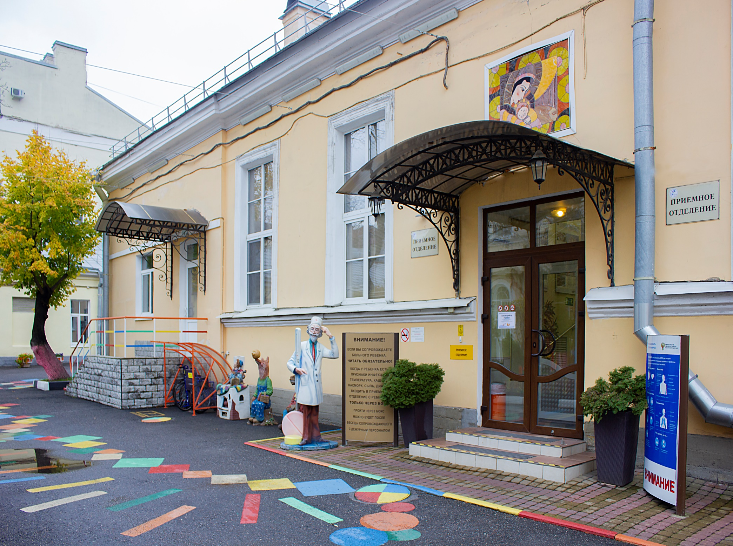
Мы ждём вас в наш дружный коллектив! Больница не может работать без медицинской сестры! Это самая красивая и престижная работа для молодых!
Мы предлагаем:
Высокую заработную плату!
Оформление по трудовому кодексу Российской Федерации
Личную поддержку Главного врача
Оплачиваемый отпуск и больничный лист
Бесплатное обучение на курсах повышения квалификации
Дружный коллектив, который готов поделиться опытом

Slide 12
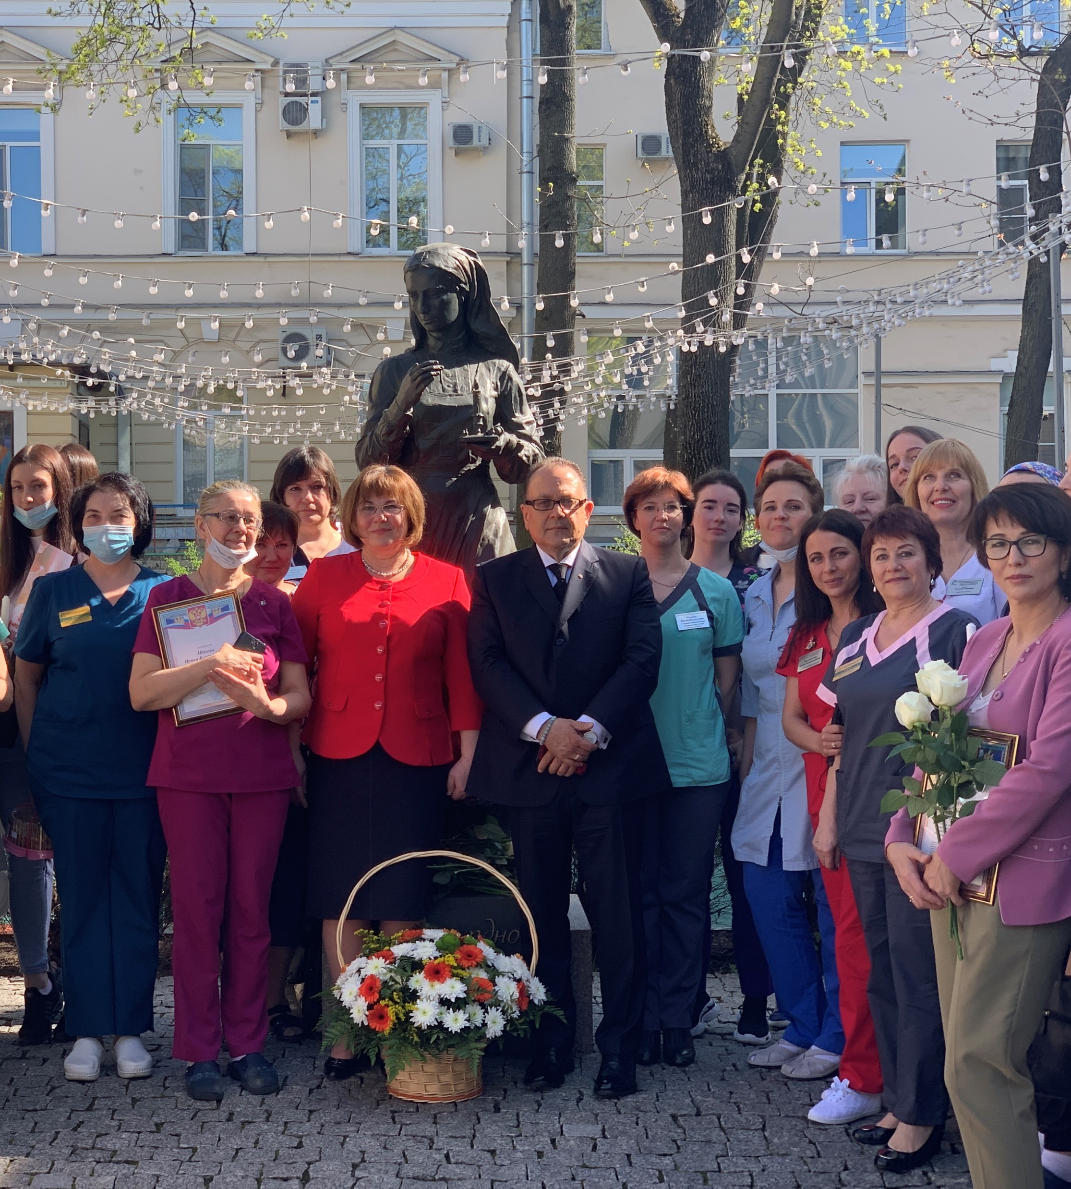
Приглашаем
на собеседование!
Санкт-Петербург, 2-ая линия В.О. д 47
шаговая доступность от метро Василеостровская и Спортивная
Начальник отдела кадров тел. 670-45-50 (300) ok@mm2.ru

